Slide 1

2020 YILI
YGG SUNUMU
TURİZM DEKANLIK SÜRECİ
21/01/2020

Slide 2
Güçlü Yön Tanımı | Durumu
G1- % 100 İngilizce eğitim verilmesi | ☺ (Hala güçlü yön)
G2- İkinci yabancı dil | ☺ (Hala güçlü yön)
G3- Güncel ve sektörün ihtiyaçlarına uygun müfredat | ☺ (Hala güçlü yön)
G4- Güçlü sektörel ilşkiler | ☺ (Hala güçlü yön)
G5- Deneyimli ve farklı kültürlerden kalifiye, genç ve dinamik akademik kadroya sahip olunması | ☺ (Hala güçlü yön)
G6- İdari kadronun nitelikli olması | ☺ (Hala güçlü yön)
G7- Yeniliğe açık olunması | ☺ (Hala güçlü yön)
G8- Proje yapabilme kabiliyeti | ☺ (Hala güçlü yön)
G9- Öğrenci odaklı olunması | ☺ (Hala güçlü yön)

Slide 3
Güçlü Yön Tanımı | Durumu
G10- Yabancı öğrenci potansiyeli | ☺ (Hala güçlü yön)
G11- Yüksek motivasyonlu, vizyon sahibi güçlü bir lideri olması | ☺ (Hala güçlü yön)
G12- Öğrenci akademisyen ilişkisinin güçlü olması | ☺ (Hala güçlü yön)
G13- Yeni kurulduğu için dinamik bir çalışma sisteminin bulunması, bürokrasinin az olması | ☺ (Hala güçlü yön)
G14- Yurt içi ve dışı staj olanakları | ☺ (Hala güçlü yön)
G15- Programlı staj çalışmaları ve gölge yöneticilik programları sebebiyle, öğrencinin sektörde istihdamını kolaylaştırıyor olması, öğrencinin sektöre adaptasyonunun yüksek olması | ☺ (Hala güçlü yön)
G16- Turistik işletmelerin yönetiminde kullanılan güncel yazılımların üniversite bünyesinde ulaşılabilir olması ve ders kapsamında öğretilmesi | ☺ (Hala güçlü yön)
G17- Fakülte mezun izleme sistemi | ☺ (Hala güçlü yön)
G18- Akademik çevre ile ilişkilerin kuvvetli olunması | ☺ (Hala güçlü yön)
G-19 Mezunlarımızın iyi konumlarda, sektörde iş bulması | ☺ (Hala güçlü yön)
G20- Bölüm klüplerinin etkin olması | (Yeni)

Slide 4
Zayıf Yön Tanımı | Durumu
Z1- Yeni kurulmuş bir üniversite olması | ☹ (Hala Zayıf)
Z2- Tanıtım ve reklam eksikliği | ☺ (Güçlüye Döndü)
Z3- Uygulama laboratuvarlarının yetersiz kalması (Bilgisayar Lab.) | ☺ (Güçlüye Döndü)
Z4-Uluslararasi Yarışmalar, konferanslar, projeler ve bilimel etkinliklere katılım sağlanamaması | ☺ (Güçlüye Döndü)
Z5- Yabancı dil seçeneğinin eksik olması | ☺ (Güçlüye Döndü)
Z6- Akademik araştırma ve projelerinin sayısının istenilen seviyenin altında kalması | ☹ (Hala Zayıf)

Slide 5
Fırsat Tanımı | Durumu
F1- Mütevelli Heyetinde turizm sektöründen üye olması | ☺(Hala fırsat)
F2- Organize Sanayi Bölgesi oteli ile yakınlık | ☺(Hala fırsat)
F3- Antalya'nın turizm açısından konum avantajı | ☺(Hala fırsat)
F4- Antalya'da %100 ingilizce turizm bölümü bulunan tek vakıf üniversitesi olması | ☺(Hala fırsat)
F5- Firmaların staj için yabancı dil bilen öğrenci talepleri | ☺(Hala fırsat)
F6- Özel Turizm Meslek Liselerinin sayısının fazla olması | ☺(Hala fırsat)
F7- Ulusal, uluslararası programlar, fuarlar ve projeler | ☺(Hala fırsat)
F8- %100 İngilizce eğitimine olan talepler | ☺(Hala fırsat)
F9 - Erasmus ve work&travel yarattığı Net-work ağı | ☺(Hala fırsat)

Slide 6
Fırsat Tanımı | Durumu
F10- Akdeniz Üniversitesi ile iyi ilişkiler | ☺(Hala fırsat)
F11- Devletin turizm kalkınma planlarında alternatif turizme ait politikalarına ağırlık verilmesi | ☺(Hala fırsat)
F12- Turizm Endüstrisinin yatırımlarının artması, istihdam artışı | ☺(Hala fırsat)
F13- Yeni kurulmuş bir üniversite olması | ☺(Hala fırsat)
F14- Medya etkisinin öğrencilerin tercihine olan etkisi | ☺(Hala fırsat)
F15-İdari konularda üst yönetime kolay erişim | ☺(Hala fırsat)
F16- Sektörün birden fazla yabancı dil bilen eleman arayışı | Yeni Fırsat

Slide 7
Tehdit Tanımı | Durumu
T1- Turizm sektörünün iç ve dış etkenlerden kolay etkilenmesi | ☹(Hala tehdit)
T2- Ülkedeki güvenlik sorunları | ☹(Hala tehdit)
T3- Ekonomik kriz | ☹(Hala tehdit)
T4- Farklı Üniversitelere geçiş yapan öğrenciler | ☹(Hala tehdit)
T5- Medya etkisinin öğrencilerin tercihine olan etkisi | ☹(Hala tehdit)
T6- Türkiye genelinde turizm bölümlerine öğrenci talebindeki genel düşüş | ☹(Hala tehdit)
T7- Diğer idari birimlerle olan iletişim kopukluğu | ☹(Hala tehdit)
T8- %100 İngilizce eğitimine olan tereddütler | ☹(Hala tehdit)
T9- Öğrencilerin akademik seviyelerindeki sorunlar | ☹(Hala tehdit)
T10- Bölüme gelen öğrencinin dil yetersizliği | ☹(Hala tehdit)

Slide 8
Tehdit Tanımı | Durumu
T11- Öğrenci e-posta gruplarının kullanım dışı olması | Yeni Tehdit
T12-Dönemlik ders programı ile uyumlu boş derslik rezervasyon sisteminin olmaması | Yeni Tehdit
T13-Öğretim Elemanları için ofislerin yetersiz olması | Yeni Tehdit

Slide 9
PAYDAŞ BEKLENTİLERİ
Paydaş Adı | Paydaş Beklentisi | Karşılanma Durumu
Fakülte akademik kadro | Akademik ve idari işlerin prosedürlere uygun yürütülmesi | Akademik ve idari işler prosedürlere uygun yürütülüyor
Dekanlık | İdari işlerin birlikte yürütülmesi | Dekanlık ve Fakülte sekreterliği uyum içinde çalışıyor
Fakülte Sekreterliği | İdari işlerin birlikte yürütülmesi | Dekanlık ve Fakülte sekreterliği uyum içinde çalışıyor
Bölüm Başkanları | Uyumlu çalışma, işbirliği | Dekanlık, sekreterlik ve bölüm başkanları işbirliği içinde
Kısmi Zamanlı Öğrenci | Ekonomik | Puantajları tutularak ödemeleri düzenli yapılıyor

Slide 10
PAYDAŞ BEKLENTİLERİ
Paydaş Adı | Paydaş Beklentisi | Karşılanma Durumu
Öğrenci | İyi eğitim almak | Müfredatlar ihtiyaca göre güncelleniyor
Üst yönetim | Nitelikli eğitim ve araştırma | Öğretim elemanları eğitim kalitesini yükseltmek ve araştırmalar yapmak için çalışmalar yürütüyor
Mütevelli Heyeti | Nitelikli eğitim ve araştırma | Öğretim elemanları eğitim kalitesini yükseltmek ve araştırmalar yapmak için çalışmalar yürütüyor
Genel Sekreterlik | Uyumlu çalışma | İdari işler uyum içinde yürütülüyor
Diğer fakülte ve dekanlıklar | Eğitim ve araştırmada paylaşım ve ortaklık | Ekonomi Bölümü ile ortak çalışma yürütülüyor
Turizm Sektörü | Nitelikli personel ve iş birliği | Öğrencilere nitelikli eğitim verilerek sektöre hazırlanıyorlar

Slide 11
PAYDAŞ BEKLENTİLERİ
Paydaş Adı | Paydaş Beklentisi | Karşılanma Durumu
Kamu kuruluşları | Yasalara uyma ve uygulama Destek
Sivil Toplum Kuruluşları | Sektörel ve bölgesel gelişim ve katkı | Topluma faydalı projeler planlanıyor
Diğer üniversiteler | İş birliği | Akdeniz Üniversitesi ile işbirliği içinde çalışılıyor
YÖK | Mevzuata Uygun çalışılması | Mevzuata uygun olarak prosedürler takip ediliyor
Turistler | Sektörün iyileştirilmesi | Sektöre nitelikli personel sağlanması için eğitim kalitesi arttırılıyor
Yerel halk | Bölgesel kalkınmaya katkı Nitelikli personel | Topluma faydalı projeler planlanıyor
Üniversite idari kadrosu | Uyumlu çalışma | Uyumlu çalışılıyor

Slide 12
PAYDAŞ BEKLENTİLERİ
Paydaş Adı | Paydaş Beklentisi | Karşılanma Durumu
Yerel yönetimler | İş birliği | İşbirliği içinde çalışılıyor
Mezunlar | İş birliği İletişim | Mezun takip sistemi kuruldu
Araştırma kurumları ve fonları | Bilgi üretimi | Projelerle fon destekçilerine başvuruluyor
Veliler | Nitelikli eğitim | Öğrencilerin nitelikli eğitim alması için müfredatlar güncel ihtiyaçlara göre revize ediliyor.
Akademik yayın organları | Nitelikli yayın | Nitelikli yayınlarda yayın yapılabilmesi için çalışılıyor

Slide 13
SÜREÇ PERFORMANS GÖSTERGELERİ (SPİK )
SÜREÇ PERFORMANS İZLEME KARNESİ (SPİK) |  |  |  |  |  |  |  |  |  |  | Doküman No |  |  |  |  | TF-SP-0001
 |  |  |  |  |  |  |  |  |  |  | Yayın Tarihi |  |  |  |  | 03.05.2018
 |  |  |  |  |  |  |  |  |  |  | Değişiklik No |  |  |  |  | 1
 |  |  |  |  |  |  |  |  |  |  | Değişiklik Tarihi |  |  |  |  | 31.01.2019
 |  |  |  |  |  |  |  |  |  |  | Sayfa No |  |  |  |  | 1/1
SÜREÇ ADI: |  |  | Süreç No |  | 2019 GERÇEKLEŞEN GÖSTERGELERİ |  |  |  |  |  |  |  |  |  |  |  | Toplam/ Ortalama | Başarı % | DF No
Sıra No | Performans Kriteri | İlgili Olduğu Stratejik Faaliyet No | 2018 Gerçekleşen | 2019 Hedef | Ocak | Şubat | Mart | Nisan | Mayıs | Haziran | Temmuz | Ağustos | Eylül | Ekim | Kasım | Aralık
1 | Öğrenci Memnuniyet Anketi Sonucu Aksiyon Gerçekleşme Oranı | 1.1.2. | DD | %100 | - | - | - | - | - | - | - | - | - | - | - | - | DD | DD | DD
2 | Kullanıcı Memnuniyet Oranı (Laboratuvar Cihazlarından) | 1.7.3. | DD | DD | - | - | - | - | - | - | - | - | - | - | - | - | DD | DD | DD
3 | Kullanıcı Memnuniyet Oranı (Kurulan Yeni Laboratuvarlardan) | 1.7.4. | DD | DD | - | - | - | - | - | - | - | - | - | - | - | - | DD | DD | DD
4 | Kalibrasyon Planına Uyum Oranı | 1.7.6. | DD | DD | - | - | - | - | - | - | - | - | - | - | - | - | DD | DD | DD
5 | Akademik Araştırma Sonuçlarının İlgili Kurumlar Tarafından Kullanılma Oranı | 1.12.11. | DD | DD | - | - | - | - | - | - | - | - | - | - | - | - | DD | DD | DD

Slide 14
SÜREÇ PERFORMANS GÖSTERGELERİ (SPİK )
SÜREÇ PERFORMANS İZLEME KARNESİ (SPİK) |  |  |  |  |  |  |  |  |  |  | Doküman No |  |  |  |  | TF-SP-0001
 |  |  |  |  |  |  |  |  |  |  | Yayın Tarihi |  |  |  |  | 03.05.2018
 |  |  |  |  |  |  |  |  |  |  | Değişiklik No |  |  |  |  | 1
 |  |  |  |  |  |  |  |  |  |  | Değişiklik Tarihi |  |  |  |  | 31.01.2019
 |  |  |  |  |  |  |  |  |  |  | Sayfa No |  |  |  |  | 1/1
SÜREÇ ADI: |  |  | Süreç No |  | 2019 GERÇEKLEŞEN GÖSTERGELERİ |  |  |  |  |  |  |  |  |  |  |  | Toplam/ Ortalama | Başarı % | DF No
Sıra No | Performans Kriteri | İlgili Olduğu Stratejik Faaliyet No | 2018 Gerçekleşen | 2019 Hedef | Ocak | Şubat | Mart | Nisan | Mayıs | Haziran | Temmuz | Ağustos | Eylül | Ekim | Kasım | Aralık
6 | Proje Başarı Oranı (Sadece Turizm Dekanlık için geçerlidir) | 2.1.10. | DD | DD | - | - | - | - | - | - | - | - | - | - | - | - | DD | DD | DD
7 | Paydaş Memnuniyet Oranı (Sadece Turizm Dekanlık için geçerlidir) | 2.1.10. | DD | 81% | - | - | - | - | - | - | - | - | - | - | - | 91% | 95% | 115%
8 | Patent Sayısı | 2.5.1. | DD | DD | - | - | - | - | - | - | - | - | - | - | - | - | DD | DD | DD
9 | Teknoparkta Şirket Açan Akademik Personel Sayısı | 2.5.1. | DD | DD | - | - | - | - | - | - | - | - | - | - | - | - | DD | DD | DD
10 | Öğrenci Memnuniyet Oranı | 1.1.1. | 127% | 71% | - | - | - | - | 93% | - | - | - | - | - | - | - | 93% | 110%

Slide 15
SÜREÇ PERFORMANS GÖSTERGELERİ (SPİK )
SÜREÇ PERFORMANS İZLEME KARNESİ (SPİK) |  |  |  |  |  |  |  |  |  |  | Doküman No |  |  |  |  | TF-SP-0001
 |  |  |  |  |  |  |  |  |  |  | Yayın Tarihi |  |  |  |  | 03.05.2018
 |  |  |  |  |  |  |  |  |  |  | Değişiklik No |  |  |  |  | 1
 |  |  |  |  |  |  |  |  |  |  | Değişiklik Tarihi |  |  |  |  | 31.01.2019
 |  |  |  |  |  |  |  |  |  |  | Sayfa No |  |  |  |  | 1/1
SÜREÇ ADI: |  |  | Süreç No |  | 2019 GERÇEKLEŞEN GÖSTERGELERİ |  |  |  |  |  |  |  |  |  |  |  | Toplam/ Ortalama | Başarı % | DF No
Sıra No | Performans Kriteri | İlgili Olduğu Stratejik Faaliyet No | 2018 Gerçekleşen | 2019 Hedef | Ocak | Şubat | Mart | Nisan | Mayıs | Haziran | Temmuz | Ağustos | Eylül | Ekim | Kasım | Aralık
11 | Gerçekleşen Katılımcı Sayısının Planlanan Katılımcı Sayısına Oranı | 1.9.5. | DD | 81% | - | - | - | - | 100% | - | - | - | 80% | - | - | 90% | 90% | 112%
12 | Organizasyon Memnuniyet Oranı | 1.9.5. | 112% | 81% | - | - | - | - | - | - | - | - | 88% | - | - | 88% | 88% | 109%
13 | Dereceye Girilen Yarışma Sayısı | ……. | DD | DD | - | - | - | - | - | - | - | - | - | - | - | - | DD | DD | DD
14 | Öğretim Üyesi Başına Düşen Başvurulan Proje Sayısı | ……. | 0,18 | 0,19 | - | - | - | 1 | - | - | 1 | 2 | - | - | - | - | 0,33 | 78%
15 | Öğretim Üyesi Başına Düşen Endeksli Yayın sayısı | 2.4.2. | 0,18 | 0,20 | - | 1 | - | - | 2 | 1 | 1 | - | - | - | - | - | 0,42 | 134%

Slide 16
SÜREÇ PERFORMANS GÖSTERGELERİ (SPİK )
SÜREÇ PERFORMANS İZLEME KARNESİ (SPİK) |  |  |  |  |  |  |  |  |  |  | Doküman No |  |  |  |  | TF-SP-0001
 |  |  |  |  |  |  |  |  |  |  | Yayın Tarihi |  |  |  |  | 03.05.2018
 |  |  |  |  |  |  |  |  |  |  | Değişiklik No |  |  |  |  | 1
 |  |  |  |  |  |  |  |  |  |  | Değişiklik Tarihi |  |  |  |  | 31.01.2019
 |  |  |  |  |  |  |  |  |  |  | Sayfa No |  |  |  |  | 1/1
SÜREÇ ADI: |  |  | Süreç No |  | 2019 GERÇEKLEŞEN GÖSTERGELERİ |  |  |  |  |  |  |  |  |  |  |  | Toplam/ Ortalama | Başarı % | DF No
Sıra No | Performans Kriteri | İlgili Olduğu Stratejik Faaliyet No | 2018 Gerçekleşen | 2019 Hedef | Ocak | Şubat | Mart | Nisan | Mayıs | Haziran | Temmuz | Ağustos | Eylül | Ekim | Kasım | Aralık
16 | Öğretim Üyesi Başına Düşen Atıf Sayısı | ……. | 4,45 | 4,50 | 6 | 11 | 8 | 12 | 4 | 7 | 6 | 4 | 6 | 9 | 2 | 1 | 6,33 | 142%
17 | Öğretim Üyesi Başına Düşen Yürütülmekte Olan Araştırma Projesi Sayısı | ……. | 0,08 | 0,10 | 1 | - | - | - | - | - | - | - | - | - | - | 1 | 0,17 | 101%
18 | Öğretim Üyesi Başına Düşen Yayınlanmış Kitap Sayısı | ……. | 0 | 0,10 | - | - | - | - | - | - | - | - | - | - | - | - | 0 | 0%
19 | Danışmanlık Memnuniyet Oranı | ……. | 131% | %70 | - | - | - | - | 80% | - | - | - | - | - | - | - | %80 | 114%
20 | Öğretim Üyesi Başına Düşen Toplam Yayın sayısı | ……. | 2,64 | 2,65 | - | 2 | - | 6 | - | 3 | 2 | 1 | 2 | - | - | 1 | 1,42 | 54%

Slide 17
SÜREÇ PERFORMANS GÖSTERGELERİ (SPİK )
SÜREÇ PERFORMANS İZLEME KARNESİ (SPİK) |  |  |  |  |  |  |  |  |  |  | Doküman No |  |  |  |  | TF-SP-0001
 |  |  |  |  |  |  |  |  |  |  | Yayın Tarihi |  |  |  |  | 03.05.2018
 |  |  |  |  |  |  |  |  |  |  | Değişiklik No |  |  |  |  | 1
 |  |  |  |  |  |  |  |  |  |  | Değişiklik Tarihi |  |  |  |  | 31.01.2019
 |  |  |  |  |  |  |  |  |  |  | Sayfa No |  |  |  |  | 1/1
SÜREÇ ADI: |  |  | Süreç No |  | 2019 GERÇEKLEŞEN GÖSTERGELERİ |  |  |  |  |  |  |  |  |  |  |  | Toplam/ Ortalama | Başarı % | DF No
Sıra No | Performans Kriteri | İlgili Olduğu Stratejik Faaliyet No | 2018 Gerçekleşen | 2019 Hedef | Ocak | Şubat | Mart | Nisan | Mayıs | Haziran | Temmuz | Ağustos | Eylül | Ekim | Kasım | Aralık
21 | Öğretim Üyesi Başına Düşen Kitap Bölümü sayısı | ……. | 0,27 | 0,28 | - | 1 | - | - | - | - | - | 1 | 2 | 1 | 1 | - | 0,5 | 187%
22 | Personel Performans Oranı | 1.8.3. | DD | DD | - | - | - | - | - | - | - | - | - | - | - | - | DD | DD | DD
23 | Gerçekleşen Katılımcı Sayısı/Planlanan Katılımcı Sayısı | 2.1.5.-2.1.6. | DD | 81% | - | - | - | - | 90% | 90% | - | - | - | 87% | 80% | - | 0,87 | 108%
24 | Öğrenci Memnuniyet Oranı (Etkinliklerden) | 2.1.5.-2.1.6. | 112% | 75% | - | - | - | - | 95% | 95% | - | - | - | 92% | 80% | - | 90% | 120%
25 | Mezun Memnuniyet Oranı | 2.2.6. | DD | 76% | - | - | - | - | - | - | - | - | - | - | - | - | DD | DD | DD

Slide 18
SÜREÇ PERFORMANS GÖSTERGELERİ (SPİK )
SÜREÇ PERFORMANS İZLEME KARNESİ (SPİK) |  |  |  |  |  |  |  |  |  |  | Doküman No |  |  |  |  | TF-SP-0001
 |  |  |  |  |  |  |  |  |  |  | Yayın Tarihi |  |  |  |  | 03.05.2018
 |  |  |  |  |  |  |  |  |  |  | Değişiklik No |  |  |  |  | 1
 |  |  |  |  |  |  |  |  |  |  | Değişiklik Tarihi |  |  |  |  | 31.01.2019
 |  |  |  |  |  |  |  |  |  |  | Sayfa No |  |  |  |  | 1/1
SÜREÇ ADI: |  |  | Süreç No |  | 2019 GERÇEKLEŞEN GÖSTERGELERİ |  |  |  |  |  |  |  |  |  |  |  | Toplam/ Ortalama | Başarı % | DF No
Sıra No | Performans Kriteri | İlgili Olduğu Stratejik Faaliyet No | 2018 Gerçekleşen | 2019 Hedef | Ocak | Şubat | Mart | Nisan | Mayıs | Haziran | Temmuz | Ağustos | Eylül | Ekim | Kasım | Aralık
26 | İşveren Memnuniyet Oranı | 2.2.6. | DD | 76% | - | - | - | - | - | - | - | - | 94% | - | - | - | 94% | 124%
27 | Ortak Yayın Sayısı Artış Oranı | 2.4.3.-2.4.4. | DD | 0,1 | - | 2 | - | 3 | 1 | 3 | - | 1 | 3 | - | - | - | 13 | 52%
28 | Üniversitelerle Yapılan Ortak Proje Sayısı Artış Oranı | 2.4.4. | DD | 0,1 | - | - | - | - | - | - | - | - | - | - | - | - | DD | DD | DD
29 | Öğrencilerin Dahil Edildiği Projelerin Başarı Oranı | 2.4.5. | DD | 0.1 | - | - | - | - | - | - | - | - | - | - | - | - | DD | DD | DD
30 | Öğrencilerin Dahil Edildiği Projelerden Memnuniyet Oranı | 2.4.5. | DD | 70% | - | - | - | - | - | - | - | - | - | - | - | - | DD | DD | DD

Slide 19
SÜREÇ PERFORMANS GÖSTERGELERİ (SPİK )
SÜREÇ PERFORMANS İZLEME KARNESİ (SPİK) |  |  |  |  |  |  |  |  |  |  | Doküman No |  |  |  |  | TF-SP-0001
 |  |  |  |  |  |  |  |  |  |  | Yayın Tarihi |  |  |  |  | 03.05.2018
 |  |  |  |  |  |  |  |  |  |  | Değişiklik No |  |  |  |  | 1
 |  |  |  |  |  |  |  |  |  |  | Değişiklik Tarihi |  |  |  |  | 31.01.2019
 |  |  |  |  |  |  |  |  |  |  | Sayfa No |  |  |  |  | 1/1
SÜREÇ ADI: |  |  | Süreç No |  | 2019 GERÇEKLEŞEN GÖSTERGELERİ |  |  |  |  |  |  |  |  |  |  |  | Toplam/ Ortalama | Başarı % | DF No
Sıra No | Performans Kriteri | İlgili Olduğu Stratejik Faaliyet No | 2018 Gerçekleşen | 2019 Hedef | Ocak | Şubat | Mart | Nisan | Mayıs | Haziran | Temmuz | Ağustos | Eylül | Ekim | Kasım | Aralık
31 | Online Derslerin Başarı Oranı | 2.6.1. | DD | DD | - | - | - | - | - | - | - | - | - | - | - | - | DD | DD | DD
32 | Kullanıcı Memnuniyet Oranı (Gastronomi Eğitim Mutfağından) | 1.7.7. | DD | 70 | - | - | - | - | - | - | - | - | - | - | - | 91% | 91% | 130%
33 | Süreç Memnuniyet Oranı (İç Müşteri) | 1.14.1. | 136% | 73% | - | - | - | - | - | - | - | - | 93% | - | - | - | 93% | 129%
34 | Major Hata Sayısı | 1.3.1.-1.3.3.-1.3.5. | 100% | 0 | - | - | - | - | - | - | - | - | - | - | - | - | 0 | 100%
35 | Düzeltici Faaliyet Kapanma Hızı | 1.3.1.-1.3.3.-1.3.5. | 67% | 100% | - | - | - | - | - | - | 12,5 | - | - | 12,5 | - | 75 | 100% | 100%

Slide 20
SÜREÇ PERFORMANS GÖSTERGELERİ (SPİK )
SÜREÇ PERFORMANS İZLEME KARNESİ (SPİK) |  |  |  |  |  |  |  |  |  |  | Doküman No |  |  |  |  | TF-SP-0001
 |  |  |  |  |  |  |  |  |  |  | Yayın Tarihi |  |  |  |  | 03.05.2018
 |  |  |  |  |  |  |  |  |  |  | Değişiklik No |  |  |  |  | 1
 |  |  |  |  |  |  |  |  |  |  | Değişiklik Tarihi |  |  |  |  | 31.01.2019
 |  |  |  |  |  |  |  |  |  |  | Sayfa No |  |  |  |  | 1/1
SÜREÇ ADI: |  |  | Süreç No |  | 2019 GERÇEKLEŞEN GÖSTERGELERİ |  |  |  |  |  |  |  |  |  |  |  | Toplam/ Ortalama | Başarı % | DF No
Sıra No | Performans Kriteri | İlgili Olduğu Stratejik Faaliyet No | 2018 Gerçekleşen | 2019 Hedef | Ocak | Şubat | Mart | Nisan | Mayıs | Haziran | Temmuz | Ağustos | Eylül | Ekim | Kasım | Aralık
36 | Risk Azaltma Oranı | 1.3.1. | 186% | 21 | - | - | - | - | - | - | - | 50 | - | - | - | - | 50% | 138%
37 | Kalite Hedefleri Gerçekleşme Oranı | 1.3.1. | DD | 100 | - | - | - | - | - | - | - | - | - | - | - |  | 82,75 | 82,75%
38 | KYS İç Denetim Puanı | 1.3.1. | 85 | 85 | - | - | - | - | - | - | - | - | - | - | - | - | 100 | 118%
39 | Şikayet Sayısı | 1.3.2. | 0 | 0 | - | - | - | - | - | - | - | - | - | - | - | - | 0 | 100%
40 | Şikayet Çözüm Memnuniyet Oranı | 1.3.2. | 100 | 100 | - | - | - | - | - | - | - | - | - | - | - | - | DD | DD | DD

Slide 21
SÜREÇ PERFORMANS GÖSTERGELERİ (SPİK )
SÜREÇ PERFORMANS İZLEME KARNESİ (SPİK) |  |  |  |  |  |  |  |  |  |  | Doküman No |  |  |  |  | TF-SP-0001
 |  |  |  |  |  |  |  |  |  |  | Yayın Tarihi |  |  |  |  | 03.05.2018
 |  |  |  |  |  |  |  |  |  |  | Değişiklik No |  |  |  |  | 1
 |  |  |  |  |  |  |  |  |  |  | Değişiklik Tarihi |  |  |  |  | 31.01.2019
 |  |  |  |  |  |  |  |  |  |  | Sayfa No |  |  |  |  | 1/1
SÜREÇ ADI: |  |  | Süreç No |  | 2019 GERÇEKLEŞEN GÖSTERGELERİ |  |  |  |  |  |  |  |  |  |  |  | Toplam/ Ortalama | Başarı % | DF No
Sıra No | Performans Kriteri | İlgili Olduğu Stratejik Faaliyet No | 2018 Gerçekleşen | 2019 Hedef | Ocak | Şubat | Mart | Nisan | Mayıs | Haziran | Temmuz | Ağustos | Eylül | Ekim | Kasım | Aralık
41 | Tekrarlayan Şikayet Sayısı | 1.3.2. | 0 | 0 | - | - | - | - | - | - | - | - | - | - | - | - | DD | DD | DD
42 | Çevre Kazası Sayısı | 1.3.3. | 0 | 0 | - | - | - | - | - | - | - | - | - | - | - | - | 0 | 100%
43 | İş Kazası Sayısı | 1.3.5. | 0 | 0 | - | - | 1 | - | - | - | - | - | - | - | - | - | 1 | 0%
44 | İş Kazası Ağırlık Oranı | 1.3.5. | 0 | 0 | - | - | - | - | - | - | - | - | - | - | - | - | 0 | 100%
45 | Öneri Sayısı | 1.3.6. | 1 | 1 | - | - | - | - | 1 | - | - | - | - | - | - | 1 | 100 | 100%

Slide 22
SÜREÇ PERFORMANS GÖSTERGELERİ (SPİK )
SÜREÇ PERFORMANS İZLEME KARNESİ (SPİK) |  |  |  |  |  |  |  |  |  |  | Doküman No |  |  |  |  | TF-SP-0001
 |  |  |  |  |  |  |  |  |  |  | Yayın Tarihi |  |  |  |  | 03.05.2018
 |  |  |  |  |  |  |  |  |  |  | Değişiklik No |  |  |  |  | 1
 |  |  |  |  |  |  |  |  |  |  | Değişiklik Tarihi |  |  |  |  | 31.01.2019
 |  |  |  |  |  |  |  |  |  |  | Sayfa No |  |  |  |  | 1/1
SÜREÇ ADI: |  |  | Süreç No |  | 2019 GERÇEKLEŞEN GÖSTERGELERİ |  |  |  |  |  |  |  |  |  |  |  | Toplam/ Ortalama | Başarı % | DF No
Sıra No | Performans Kriteri | İlgili Olduğu Stratejik Faaliyet No | 2018 Gerçekleşen | 2019 Hedef | Ocak | Şubat | Mart | Nisan | Mayıs | Haziran | Temmuz | Ağustos | Eylül | Ekim | Kasım | Aralık
46 | Önerilerin Hayata Geçirilme Oranı | 1.3.6. | 85% | 86% | - | - | - | - | - | 1 | - | - | - | - |  | 1 | 100 | 118%
47 | Şikayete Geri Dönüş/Cevap Verme Süresi | 1.3.2. | ölçülmedi | <=3 gün | - | - | - | - | - | - | - | - | - | - | - | - | DD | DD | DD
48 | Şikayetin Çözümü İçin Öngörülen Süre | 1.3.2. | ölçülmedi | <=14 gün | - | - | - | - | - | - | - | - | - | - | - | - | DD | DD | DD
49 | Çözümün Gerçekleştirildiği Süre | 1.3.2. | ölçülmedi | <=14 gün | - | - | - | - | - | - | - | - | - | - | - | - | DD | DD | DD

Slide 23




SÜREÇ PERFORMANS GÖSTERGELERİ (SPİK )
2018 GENEL SONUÇ |  |  |  |  |  |  |  |  | SEMBOLLERİN ANLAMLARI
TOPLAM HEDEF SAYISI | 29
TUTAN HEDEF SAYISI | 24 |  |  |  |  |  |  |  |  |  | Mükemmel |  |  |  |  | İyileştirilmeli
TUTMAYAN HEDEF SAYISI | 5 |  |  |  |  |  |  |  |  |  | 100-90 |  |  |  |  |  | 79-60
ORTALAMA PERFORMANS | 82,75
SONUÇ | Başarılı |  |  |  |  |  |  |  |  |  | Başarılı |  |  |  |  | Başarısız
SEMBOL |  |  |  |  |  |  |  |  |  |  | 89-80 |  |  |  |  |  | 59-0

Slide 24
KALİTE FAALİYET PLANLARI

Slide 25
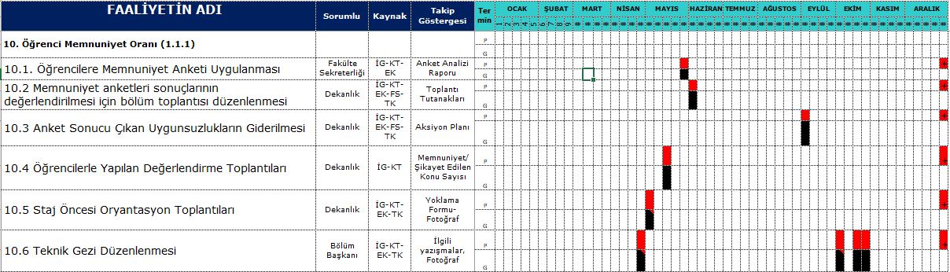
KALİTE FAALİYET PLANLARI

Slide 26
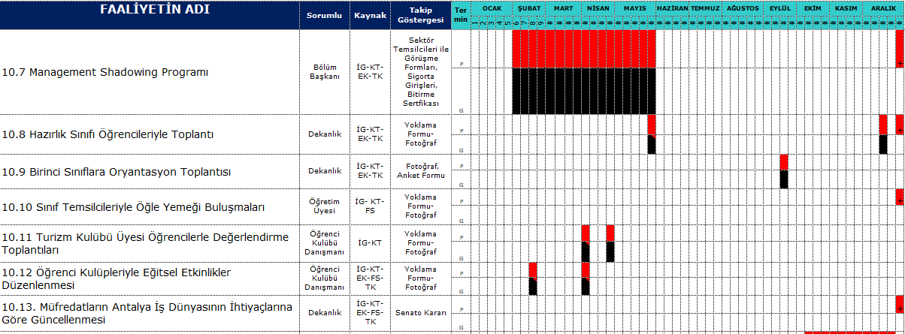
KALİTE FAALİYET PLANLARI

Slide 27
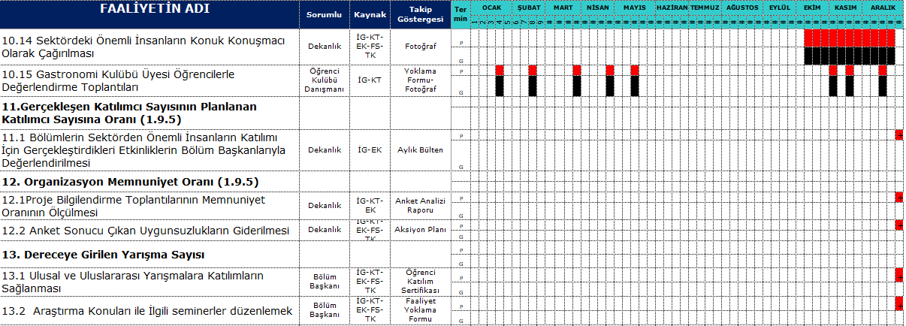
KALİTE FAALİYET PLANLARI

Slide 28
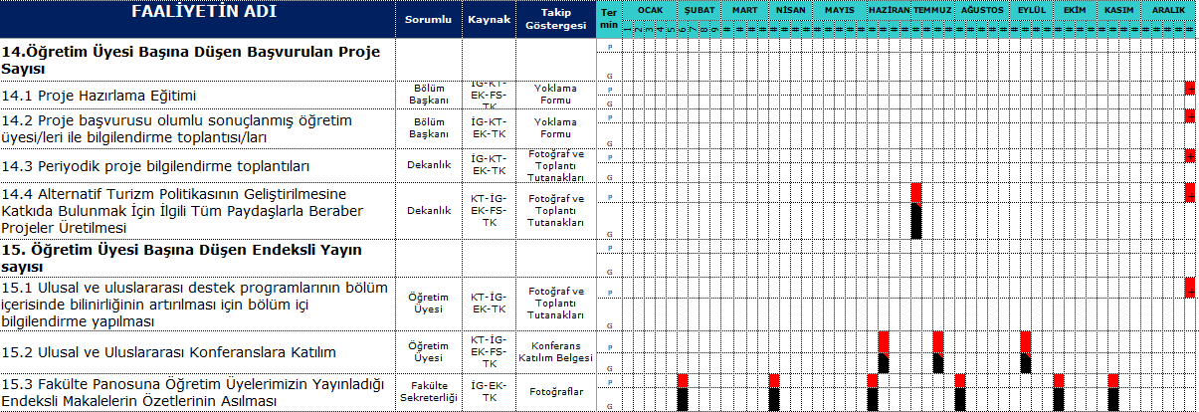
KALİTE FAALİYET PLANLARI

Slide 29
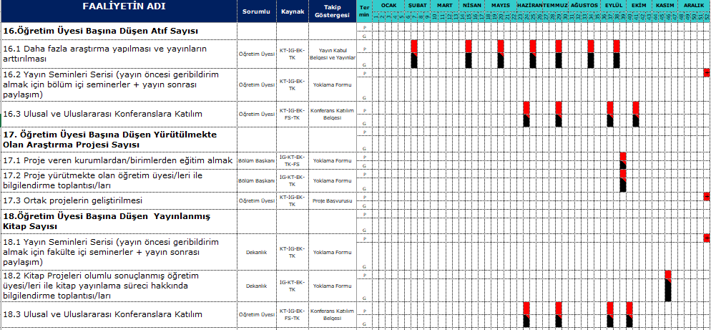
KALİTE FAALİYET PLANLARI

Slide 30
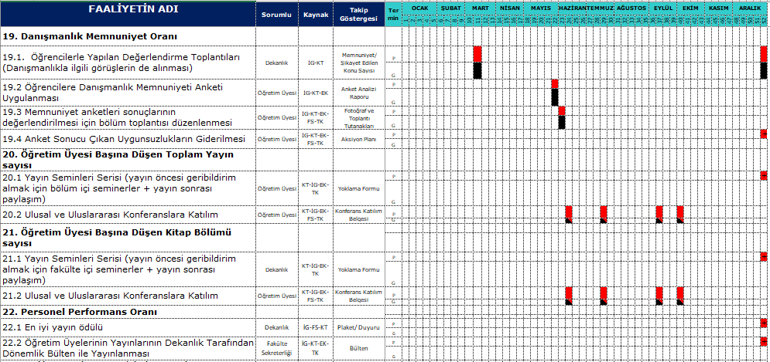
KALİTE FAALİYET PLANLARI

Slide 31
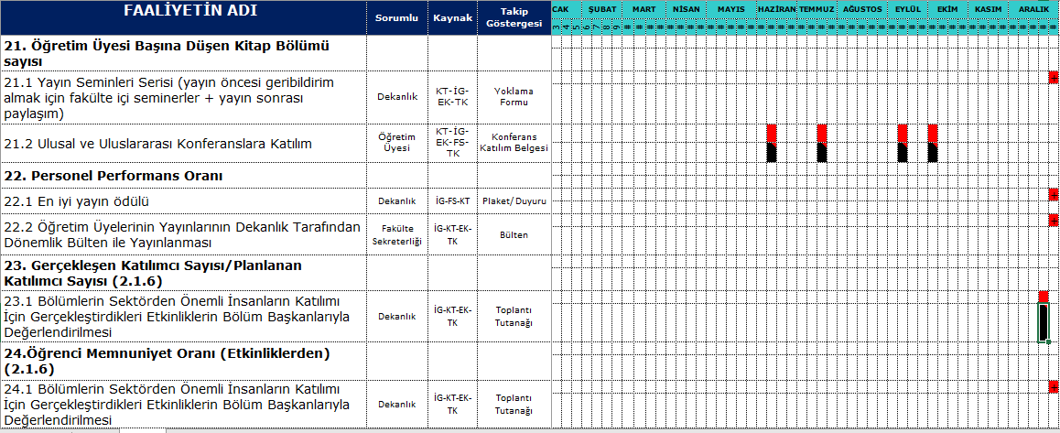
KALİTE FAALİYET PLANLARI

Slide 32
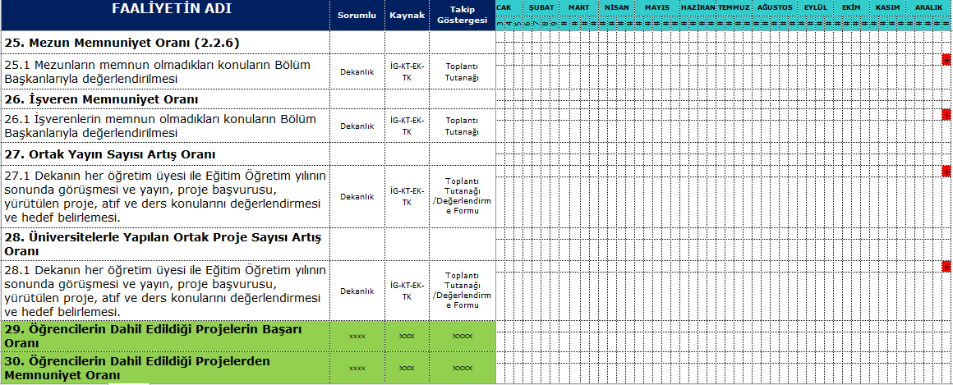
KALİTE FAALİYET PLANLARI

Slide 33
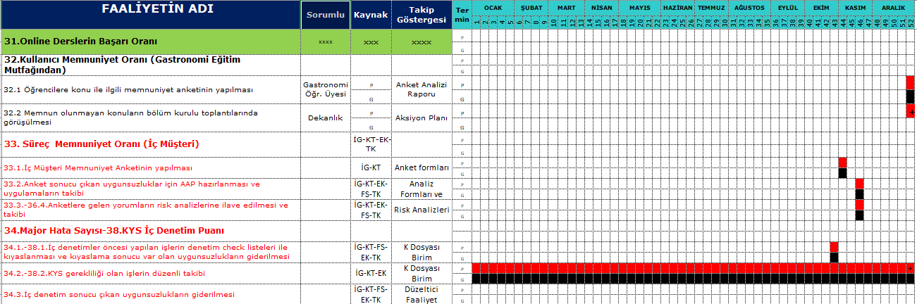
KALİTE FAALİYET PLANLARI

Slide 34
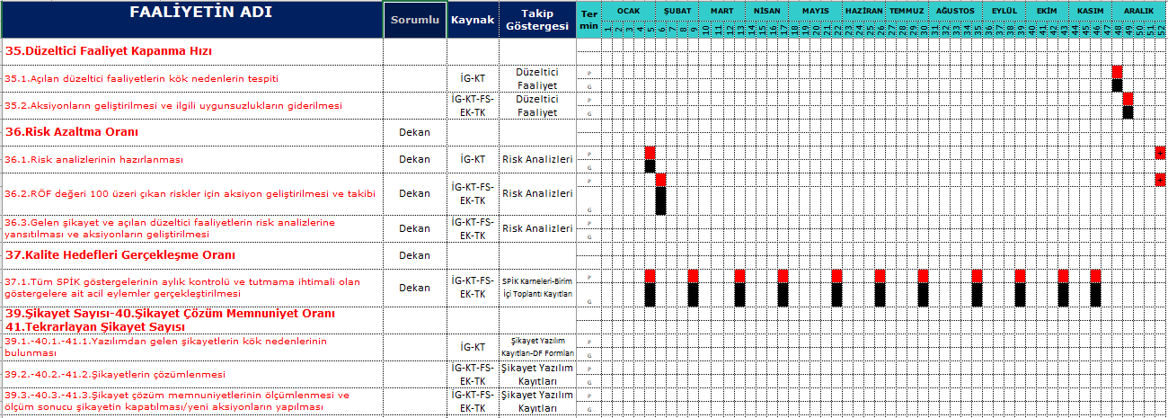
KALİTE FAALİYET PLANLARI

Slide 35
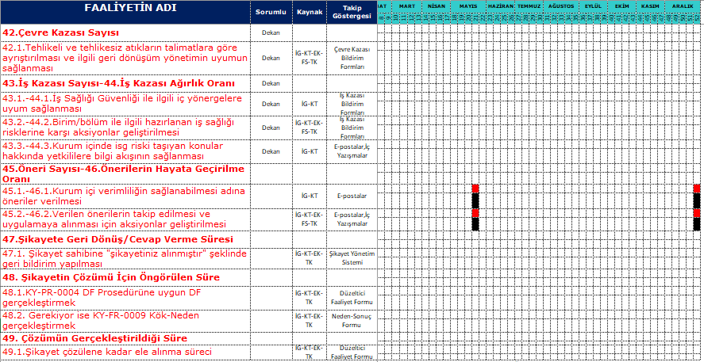
KALİTE FAALİYET PLANLARI

Slide 36

RİSK ANALİZİ
Olası Risk Türü (Potential Risk Mode) | Riskin Olası Etkileri/Potential Effect(s) of Risk | Şiddet | Riskin Sebebi/Potential Cause (s) Of Risk | Olasılık | Varolan Kontroller (Önlemler) / Current Controls | Keşif | R.Ö.F | Önerilen Faaliyetler (Recomended Action (s) | Sorumlu ve Hedef Tamamlama Tarihi (Responibility Target Completion Date) | Faaliyetleri Sonuçları/Action
 |  |  |  |  |  |  |  |  |  | Gerçekleşen Faliyetler/ Action Taken | Şiddet | Olasılık | Keşif | R.Ö.F
Sınıflardaki Teknik Arıza | Derslerin geç başlaması ve eğitimin aksaması, İTİBAR KAYBI | 7 | Internet | 3 | Yok | 10 | 210 | Katlanılması zorunlu risk | Teknik | İnternet altyapısının bakımı yapılmışve periyodik bakımla sürdürülmektedir.(Bakım kayıtlarında mevcuttur) | 7 | 3 | 3 | 63
Sınıflardaki Teknik Arıza | Derslerin geç başlaması ve eğitimin aksaması | 7 | Elektrik kesintisi | 1 | Jeneratörün devreye girmesi | 2 | 14
Sınıflardaki Teknik Arıza | Derslerin geç başlaması ve eğitimin aksaması | 7 | projeksiyon ve ilgili cihazların (kumanda vs.) teknik olarak çalışmaması | 5 | Teknik ekipten yardım | 4 | 140 | Bütünsel sistemin satın alınması, projeksiyon sayısının artırılması | IT/Teknik | Projeksiyon cihazlarının bakımı yapılmıitır,gerekli eksiklikler giderilmiştir(bakım kayıtlarında mevcuttur.) | 7 | 3 | 2 | 42
Sınıflardaki Teknik Arıza | Derslerin geç başlaması ve eğitimin aksaması | 3 | mikrofon sorunu | 3 | Teknik ekipten yardım | 4 | 36
Sınıfları ders sırasında yeterince karartamama riski | Eğitimin aksaması | 5 | Sınıflardaki perde sisteminin yetersiz olması | 2 | Var olan sistem yeterlidir | 3 | 30
Fotokopi Odasındaki Cihazların (Yazıcı, Fotokopi ve Tarayıcı) Arızası | Ders, sınav materyallerinin gecikmesi | 7 | Periyodik bakımın zamanında yapılmaması/yetersizliği | 5 | Yok | 5 | 175 | Periodik kontroller/makina sayılarının arttırılması | Üst yönetim | Üst yönetimden bu konuda termin talebinde bulundu 31.12. 2018 tarihi verildi | 7 | 3 | 4 | 84
Tuvaletlerin yeterince temiz olmaması | Hijyenik ortam sağlanamaması | 5 | Yeterli temizlenmediği için | 5 | Yok | 3 | 75 |  |  | Temizliğin yetersiz görüldüğü durumlarda şikayet sisteminden bildirilecektir.

Slide 37

RİSK ANALİZİ
Olası Risk Türü (Potential Risk Mode) | Riskin Olası Etkileri/Potential Effect(s) of Risk | Şiddet | Riskin Sebebi/Potential Cause (s) Of Risk | Olasılık | Varolan Kontroller (Önlemler) / Current Controls | Keşif | R.Ö.F | Önerilen Faaliyetler (Recomended Action (s) | Sorumlu ve Hedef Tamamlama Tarihi (Responibility Target Completion Date) | Faaliyetleri Sonuçları/Action
 |  |  |  |  |  |  |  |  |  | Gerçekleşen Faliyetler/ Action Taken | Şiddet | Olasılık | Keşif | R.Ö.F
Derslerin Çakışması | Öğrencilerin istedikleri dersleri alamaması, Eğitimcilerin haftalık ders yüklerinin dengesiz dağılımı | 7 | Derslik yetersizliği | 5 | Yok | 8 | 280 | yeni bina yapılması | Üst Yönetim | Üst yönetimden bu konuda termin talebinde bulundu 31.12. 2018 tarihi verildi | 7 | 5 | 2 | 70
T7-İletişim ağları ve bilgi yönetimi problemleri | İdari işlerin aksaması, Yeni atanan personelin uyum sürecininin uzaması | 4 | Göreve başlayan akademisyenlerin başlangıç işlemlerinin uzun sürmesi. | 5 | Yok | 4 | 80
İletişim ağları ve bilgi yönetimi problemleri | Öğrencilere gerekli duyurularının zamanında yapılamaması | 7 | Online sistemlerden SIS düzgün çalışmaması | 5 | Yok | 5 | 175 | Yeni bir öğrenci bilgi sistemine geçilmesi | Üst Yönetim | Üst yönetimden bu konuda termin talebinde bulundu 31.12. 2018 tarihi verildi | 7 | 3 | 3 | 63
İletişim ağları ve bilgi yönetimi problemleri | Üniversite duyurularının etkin şekilde yapılamaması (Tüm üniversiteye, eş zamanlı ve etkin yayılmaması), doğru birime iletilmemesi | 7 | Web sitesinin etkin çalışmaması | 5 | Yok | 6 | 210 | Duyuruların web sitesinde etkin duyurulması ile ilgili çalışma | IT/Genel Sekreterlik | Yeni bir eleman istihdam edilmiştir. Duyurular güncelliğini kaybetmeden yapılmaktadır. | 7 | 3 | 3 | 63
İletişim ağları ve bilgi yönetimi problemleri | Dersi elektronik ortamda besleyecek platformun atıl kalması | 7 | Öğrenci Bilgi Sisteminin düzgün çalışmaması | 5 | Yok | 10 | 350 | Öğrenci Bilgi Sisteminin aktif edilmesi | IT/Tanıtım | Üst yönetimden bu konuda termin talebinde bulundu 31.12. 2018 tarihi verildi | 7 | 3 | 4 | 84
İletişim ağları ve bilgi yönetimi problemleri | Üniversite duyurularının etkin şekilde yapılamaması (Tüm üniversiteye, eş zamanlı ve etkin yayılmaması), doğru birime iletilmemesi | 7 | Fakülteleri ilgilendiren duyuruların yazı işleri biriminden merkezi olarak yapılması (Gecikmeler yaşanması) | 5 | Yok | 4 | 140 | Dışarıdan gelen duyuruların doğrudan ilgili birime iletilmesi | Üst yönetim | Üst yönetimden bu konuda termin talebinde bulundu 31.12. 2018 tarihi verildi | 7 | 3 | 3 | 63
Öğrenci labların yetersizliği | Eğitimin aksaması | 7 | Yazılımların para ödeyerek güncellenmemesi | 5 | Yok | 5 | 175 | Eğtim amaçlı lisans programları alınması | Üst yönetim | Üst yönetimden bu konuda termin talebinde bulundu 31.12. 2018 tarihi verildi | 7 | 3 | 2 | 42
Öğrenci labların yetersizliği | Eğitimin aksaması | 7 | Yeterince lab odası olmaması | 9 | Yok | 10 | 630 | Yeni Fakülte binasının tamamlanması | Üst yönetim | Üst yönetimden bu konuda termin talebinde bulundu 31.12. 2018 tarihi verildi | 7 | 3 | 3 | 63

Slide 38
RİSK ANALİZİ
Olası Risk Türü (Potential Risk Mode) | Riskin Olası Etkileri/Potential Effect(s) of Risk | Şiddet | Riskin Sebebi/Potential Cause (s) Of Risk | Olasılık | Varolan Kontroller (Önlemler) / Current Controls | Keşif | R.Ö.F | Önerilen Faaliyetler (Recomended Action (s) | Sorumlu ve Hedef Tamamlama Tarihi (Responibility Target Completion Date) | Faaliyetleri Sonuçları/Action
 |  |  |  |  |  |  |  |  |  | Gerçekleşen Faliyetler/ Action Taken | Şiddet | Olasılık | Keşif | R.Ö.F
Öğrenci labların yetersizliği | Eğitimin aksaması | 7 | Yeterince lisanslı yazılımların olmaması | 8 | Yok | 5 | 280 | Eğitim amaçlı yeni lisanslı programlar alınması | Üst yönetim | Üst yönetimden bu konuda termin talebinde bulundu 31.12. 2018 tarihi verildi | 7 | 3 | 2 | 42
Z3- Uygulama laboratuvarlarının yetersiz kalması (Gastronomi eğitim mutfağı) | Eğitimin aksaması | 7 | Lablar için gerekli yatırımın olmaması | 8 | Yok | 5 | 280 | Lab.lar için gerekli yatırımların yapılması | Üst Yönetim | Üst yönetimden bu konuda termin talebinde bulundu 31.12. 2018 tarihi verildi | 7 | 4 | 3 | 84
T9-Düşük not ortalamaları | Birinci sınıf öğrencilerinin akademik olarak zorlanması | 7 | Öğrencilerin akademik seviyelerindeki sorunlar | 6 | Yok | 10 | 420 | Katlanılması zorunlu risk
T10-Eğitim kalitesinde düşüşe neden olması | Öğrencilerin derslerde başarısız olması | 5 | Fakülteye gelen öğrencinin dil yetersizliği | 5 | Öğrencilerin sınıf içi performansları sınav değerlendirme notları | 5 | 125 | Lisans müfredatında akademik ingilizcenin arttırılması | Dekanlık/ Senato ( Haziran 2019 ) | 08.08.2018 Senato Kararı (Faaliyetlerin sonuçları eğitim yılı sonunda ölçülecek) | 5 | 2 | 3 | 30
T11-Öğrenci e-posta gruplarının kullanım dışı olması | Öğrencilere duyuru/bildirim yapılamaması | 7 | Öğrenci e-posta gruplarının dönem başında güncellenmemesi | 5 | Outlook e-mail grupları | 5 | 175 | Öğrenci e-posta gruplarının dönem başında güncellenmesi | Bilgi İşlem Ofisi
T12-Dönemlik ders programı ile uyumlu boş derslik rezervasyon sisteminin olmaması | Derslerin, sınavların, etkinliklerin çakışması, eğitimin aksaması | 7 | Ders programı ile uyumlu çalışan bir programın kullanılmaması | 6 | Yok | 6 | 252 | Ders programı ile uyumlu çalışan bir programın kullanılması | Bilgi İşlem Ofisi |  |  |  |  | 01. 12. 2020
T13-Öğretim Elemanları için ofislerin yetersiz olması | Öğretim Elemanlarına kaliteli çalışma ortamı sağlanamaması | 7 | Ofis planlamaların bölümlerin ihtiyaçlarına göre yapılamaması | 5 | Yok | 5 | 175 | Ofis kullanımlarının düzenlenmesi | Genel Sekreterlik |  |  |  |  | 31. 01. 2020

Slide 39
RİSK ANALİZİ
Olası Risk Türü (Potential Risk Mode) | Riskin Olası Etkileri/Potential Effect(s) of Risk | Şiddet | Riskin Sebebi/Potential Cause (s) Of Risk | Olasılık | Varolan Kontroller (Önlemler) / Current Controls | Keşif | R.Ö.F | Önerilen Faaliyetler (Recomended Action (s) | Sorumlu ve Hedef Tamamlama Tarihi (Responibility Target Completion Date) | Faaliyetleri Sonuçları/Action
 |  |  |  |  |  |  |  |  |  | Gerçekleşen Faliyetler/ Action Taken | Şiddet | Olasılık | Keşif | R.Ö.F
Z4-Uluslararası yarışmalar, konferanslar, projeler ve bilimsel etkinliklere katılım yetersizliği ve ev sahipliği yapılamaması | Fakülte imajının desteklenememesi | 5 | Bütçe ayrılamaması | 10 | Yok | 10 | 500 | TTO ilie ortak çalışma | Üst Yönetim / TTO | Üst yönetimden bu konuda termin talebinde bulundu 31.12. 2018 tarihi verildi | 5 | 4 | 4 | 80
Kayıt sistemindeki hatalar, ve eksiklikler | Kayıt sürecinin uzaması veya öğrencinin derse girememesi | 7 | SIS'in aksaklıkları | 5 | Yok | 5 | 175 | Yeni bir öğrenci bilgi sistemine geçilmesi | Üst yönetim | Kasım 2018 itibari ile yeni Öğrenci Bilgi Sistemi aktive edilmiştir. | 7 | 4 | 3 | 84
Kayıt sürecinin uzun olmasından ötürü eğitimin aksaması | 6 haftadan önce ders öğrenci listelerinin netleşmemesi, bu sebeple akademik başarı düşüklüğü, müfredatın yetişmemesi riski, danışmanlık yüklerinin artması | 7 | Ön Kayıt/ Kayıt sistemlerinin iyi planlanmaması | 10 | Yok | 10 | 700 | Ön Kayıt sisteminin değiştirilmesi/Akademik takvimdeki kayıt süreçlerinin ders başlangıç tarihinden öne çekilmesi | Senato | Üst yönetimden bu konuda termin talebinde bulundu 31.12. 2018 tarihi verildi | 7 | 3 | 4 | 84
Öğrencilerin zamanında kayıt yaptıramaması | Eğitim kaybı, okulun gelir kaybı, akademisyenlerden bu sorunun çözmelerinin beklenmesi, öğrenci memnuniyetsizliği | 7 | Öğrencinin kayıt ücretini yatıramaması | 10 | Yok | 10 | 700 | Senato'dan ilke kararı alınması - Katlanılması Zorunlu Risk | Senato | Üst yönetimden bu konuda termin talebinde bulundu 31.12. 2018 tarihi verildi
Alandışı derslerdeki kota aşımı, derslerin kalabalık olma riski | Eğitim kalitesinin düşmesi | 7 | SIS Planlama hatası | 8 | Yok | 10 | 560 | Yeni bir öğrenci bilgi sistemine geçilmesi | Üst yönetim | Üst yönetimden bu konuda termin talebinde bulundu 31.12. 2018 tarihi verildi | 7 | 3 | 2 | 42

Slide 40
RİSK ANALİZİ
Olası Risk Türü (Potential Risk Mode) | Riskin Olası Etkileri/Potential Effect(s) of Risk | Şiddet | Riskin Sebebi/Potential Cause (s) Of Risk | Olasılık | Varolan Kontroller (Önlemler) / Current Controls | Keşif | R.Ö.F | Önerilen Faaliyetler (Recomended Action (s) | Sorumlu ve Hedef Tamamlama Tarihi (Responibility Target Completion Date) | Faaliyetleri Sonuçları/Action
 |  |  |  |  |  |  |  |  |  | Gerçekleşen Faliyetler/ Action Taken | Şiddet | Olasılık | Keşif | R.Ö.F
Z6-Akdemik araştırma ve projelerin sayısının istenilen seviyenin altında kalması | Proje sayılarının azalması, nitelikli projelerin hazırlanamaması, sunulamaması | 7 | Akademisyenlere proje hazırlama sürecinde proje yazımına yönelik desteğin olmaması | 5 | Yok | 5 | 175 | TTO'da çalışan uzman sayısını arttırılması | Üst yönetim | Üst yönetimden bu konuda termin talebinde bulundu 31.12. 2018 tarihi verildi | 7 | 3 | 3 | 63
Araştırma ve proje başvurularının yapılmaması riski | Proje sayılarının azalması, nitelikli projelerin hazırlanamaması, sunulamaması | 7 | Güncel proje duyurularının zamanında ve ilgili birimlere yapılmaması | 5 | TTO tarafından yapılan bildirimler | 5 | 175 | TTO'da çalışan uzman sayısını arttırılması | Üst yönetim (31.12.2018'dan önce bitirilmesi gerekiyorr) | Üst yönetimden bu konuda termin talebinde bulundu 31.12. 2018 tarihi verildi | 7 | 2 | 2 | 28
Z7-Bilgisayar uygulama laboratuvarlarının işlevselliğinin yetersiz kalması | Eğitim kalitesinin düşmesi | 7 | Lisanslı temin edilen yazılımların kurulum aşamasında yaşanan gecikmeler | 4 | IT dersi öğretim üyesi tarafından yapılan bildirimler | 3 | 84 | Eğitim-Öğretim dönemi başlamadan önce yazılımların kurularak aktif hale getirilmesi | Bilgi İşlem Ofisi
Z8-Finans yapısının güçlü olmaması | Eğitim kalitesinin düşmesi | 5 | Laboratuar ve uygulama alanlarında ihtiyaç duyulan malzemelerin temin edilememesi | 5 | Yok | 3 | 75
Öğrenci kaybı | Öğrencilerin farklı seçeneklere yönelmesi | 3 | Toplumsal farkındalığın olmaması | 3 | Yok | 10 | 90 | Katlanılması zorunlu risk
Öğrenci kaybı | Öğrencilerin farklı seçeneklere yönelmesi | 4 | Açılan gastronomi bölümünün sayısındaki artış | 5 | Yok | 10 | 200 | Tanıtım faaliyetlerinin artırılması, yaygınlaştırılmas ayrıca bölümün tanıtım ofisiyle ortak çalışması | Senato | Tanıtım ofisi (31.01.2019'dan önce bitirilmesi gerekiyor) | 4 | 4 | 6 | 96
T1-Öğrenci kaybı | Öğrencilerin farklı seçeneklere yönelmesi | 7 | Turizm sektörünün iç ve dış etkenlerden kolay etkilenmesi | 7 | Yok | 10 | 490 | Katlanılması zorunlu risk

Slide 41
RİSK ANALİZİ
Olası Risk Türü (Potential Risk Mode) | Riskin Olası Etkileri/Potential Effect(s) of Risk | Şiddet | Riskin Sebebi/Potential Cause (s) Of Risk | Olasılık | Varolan Kontroller (Önlemler) / Current Controls | Keşif | R.Ö.F | Önerilen Faaliyetler (Recomended Action (s) | Sorumlu ve Hedef Tamamlama Tarihi (Responibility Target Completion Date) | Faaliyetleri Sonuçları/Action
 |  |  |  |  |  |  |  |  |  | Gerçekleşen Faliyetler/ Action Taken | Şiddet | Olasılık | Keşif | R.Ö.F
T2-Öğrenci kaybı | Öğrencilerin farklı seçeneklere yönelmesi | 7 | Ülkedeki Güvenlik Sorunları | 7 | Yok | 10 | 490 | Katlanılması zorunlu risk
T3-Öğrenci kaybı | Öğrencilerin farklı seçeneklere yönelmesi | 7 | Ekonomik Kriz | 7 | Yok | 10 | 490 | Katlanılması zorunlu risk
T4-Öğrenci kaybı | Öğrencilerin farklı seçeneklere yönelmesi | 3 | Farklı Üniversitelere geçiş yapan öğrenciler | 3 | Yok | 10 | 90 | Tanıtım faaliyetlerinin artırılması, yaygınlaştırılmas ayrıca fakültenin tanıtım ofisiyle ortak çalışması | Tanıtım ofisi 01.02.2019 dan önce bitirilmesi gerekiyor | Tanıtım Ofisinden termin talebinde bulunuldu 31.12.2019 tarihi verildi
Z1-Öğrenci kaybı | Üniversitenin yeterince tanınmaması | 4 | Yeni kurulmuş bir üniversite olması | 5 | Tanıtım ofisinin çalışmaları | 7 | 140 | Tanıtım faaliyetlerinin artırılması, yaygınlaştırılmas ayrıca fakültenin tanıtım ofisiyle ortak çalışması | Tanıtım ofisi 01.02.2019 dan önce bitirilmesi gerekiyor | Tanıtım Ofisinden termin talebinde bulunuldu 31.12.2019 tarihi verildi | 4 | 4 | 6 | 96
Z2-Öğrenci kaybı | Öğrencilerin farklı seçeneklere yönelmesi | 3 | Tanıtım ve reklam eksikliği | 5 | Tanıtım ofisinin çalışmaları | 10 | 150 | Tanıtım faaliyetlerinin artırılması, yaygınlaştırılmas ayrıca fakültenin tanıtım ofisiyle ortak çalışması | Tanıtım ofisi 01.02.2019 dan önce bitirilmesi gerekiyor | Tanıtım Ofisinden termin talebinde bulunuldu 31.12.2019 tarihi verildi | 3 | 4 | 7 | 84
T5-Öğrenci kaybı | Öğrencilerin farklı seçeneklere yönelmesi | 3 | Medya etkisinin öğrencilerin tercihine olan etkisi | 5 | Yok | 8 | 120 | Tanıtım ofisinin medya takip ve tanıtımını artırması | Tanıtım ofisi 01.02.2019 dan önce bitirilmesi gerekiyor | Tanıtım Ofisinden termin talebinde bulunuldu 31.12.2019 tarihi verildi | 3 | 3 | 7 | 63
T6- Öğrenci kaybı | Öğrencilerin farklı seçeneklere yönelmesi | 6 | Türkiye genelinde turizm bölümlerine öğrenci talebindeki genel düşüş | 7 | Yok | 10 | 420 | Katlanılması zorunlu risk
T8-Öğrenci kaybı | Öğrencinin farklı seçeneklere yönelmesiı | 5 | %100 İngilizce eğitime olan tereddütler | 6 | Yok | 10 | 300 | Katlanılması zorunlu risk
Z5-Yabancı dil seçeneğinin eksik olması | Öğrencilerin yeterli 2. yabancı dil eğitimi alamamaları | 4 | Yeterli öğretim elemanı ve sınıf olmamasından dolayı yeterince şube açılamaması | 5 | Yok | 10 | 200 | İngilizce dışı yabancı dil derslerinde daha çok şube açılması | Yabancı diller bölümü | Çince dersi açılmıştır, Turizm içim ayrı şube açılmıştır. | 4 | 4 | 5 | 80
(SPİK Kapatma 2018)Öğretim Üyesi Başına Düşen Başvurulan Proje Sayısı | Spik performans kriter hedeflerini tutturamama | 4 | TTO ile koordineli çalışılmamasından dolayı proje çağrılarının yeterince takip edilememesi | 4 | TTO ile iletişimin arttırılması | 5 | 80

Slide 42
RİSK ANALİZİ
Olası Risk Türü (Potential Risk Mode) | Riskin Olası Etkileri/Potential Effect(s) of Risk | Şiddet | Riskin Sebebi/Potential Cause (s) Of Risk | Olasılık | Varolan Kontroller (Önlemler) / Current Controls | Keşif | R.Ö.F | Önerilen Faaliyetler (Recomended Action (s) | Sorumlu ve Hedef Tamamlama Tarihi (Responibility Target Completion Date) | Faaliyetleri Sonuçları/Action
 |  |  |  |  |  |  |  |  |  | Gerçekleşen Faliyetler/ Action Taken | Şiddet | Olasılık | Keşif | R.Ö.F
(SPİK Kapatma 2018) Öğretim Üyesi Başına Düşen Atıf Sayısı | Spik performans kriter hedeflerini tutturamama | 4 | Bölümün genç olmasından dolayı idari iş fazlalığı ile geçmişte akademik çalışmalara yeterince zaman ayrılamaması | 4 | Var olan ve planlanan akademik çalışmalar | 5 | 80
(SPİK Kapatma 2018) Öğretim Üyesi Başına Düşen Yürütülmekte Olan Araştırma Projesi Sayısı | Spik performans kriter hedeflerini tutturamama | 4 | TTO ile koordineli çalışılmamasından dolayı proje çağrılarının yeterince takip edilememesi | 4 | TTO ile iletişimin arttırılması | 5 | 80
(SPİK Kapatma 2018) Öğretim Üyesi Başına Düşen Yayınlanmış Kitap Sayısı | Spik performans kriter hedeflerini tutturamama | 4 | Bölümün genç olmasından dolayı idari iş fazlalığı ile geçmişte akademik çalışmalara yeterince zaman ayrılamaması | 4 | Var olan ve planlanan akademik çalışmalar | 5 | 80
(SPİK Kapatma 2018) Öğretim Üyesi Başına Düşen Toplam Yayın sayısı | Spik performans kriter hedeflerini tutturamama | 4 | Bölümün genç olmasından dolayı idari iş fazlalığı ile geçmişte akademik çalışmalara yeterince zaman ayrılamaması | 4 | Var olan ve planlanan akademik çalışmalar | 5 | 80
(SPİK Kapatma 2018) Öğretim Üyesi Başına Düşen Kitap Bölümü sayısı | Spik performans kriter hedeflerini tutturamama | 4 | Bölümün genç olmasından dolayı idari iş fazlalığı ile geçmişte akademik çalışmalara yeterince zaman ayrılamaması | 4 | Var olan ve planlanan akademik çalışmalar | 5 | 80

Slide 43
RİSK ANALİZİ
Olası Risk Türü (Potential Risk Mode) | Riskin Olası Etkileri/Potential Effect(s) of Risk | Şiddet | Riskin Sebebi/Potential Cause (s) Of Risk | Olasılık | Varolan Kontroller (Önlemler) / Current Controls | Keşif | R.Ö.F | Önerilen Faaliyetler (Recomended Action (s) | Sorumlu ve Hedef Tamamlama Tarihi (Responibility Target Completion Date) | Faaliyetleri Sonuçları/Action
 |  |  |  |  |  |  |  |  |  | Gerçekleşen Faliyetler/ Action Taken | Şiddet | Olasılık | Keşif | R.Ö.F
(SPİK Kapatma 2018) Öğretim Üyesi Başına Düşen Kitap Bölümü sayısı | Spik performans kriter hedeflerini tutturamama | 4 | Bölümün genç olmasından dolayı idari iş fazlalığı ile geçmişte akademik çalışmalara yeterince zaman ayrılamaması | 4 | Var olan ve planlanan akademik çalışmalar | 5 | 80
(SPİK Kapatma 2018 )Düzeltici Faaliyet Kapanma Hızı | Spik performans kriter hedeflerini tutturamama | 4 | Bölümün genç olmasından dolayı idari iş fazlalığı ile geçmişte akademik çalışmalara yeterince zaman ayrılamaması | 3 | Var olan ve planlanan akademik çalışmalar | 2 | 24
(SPİK Kapatma 2018) Öneri Sayısı | Spik performans kriter hedeflerini tutturamama | 4 | Kalıcı faaliyetlere verilen termin tarihlerinin 2019 'da olmasından dolayı | 3 | Çalışanlar ve öğrencilerin bilgilendirilmesi | 2 | 24
(İç Denetim DF 2018-0191) 11 adet Girdi Olmasına Rağmen 9.ve 11. Girdilere Ait Çıktılar Mevcut Değildir.Ortak Göstergelerin Kaplumbağada Yer Almadığı Tespit Edilmiştir.(ISO 9001:2015 Madde No:4.4.-ISO 10002:2014 Madde No:6.1.)-MİNÖR | Kalite Hedeflerinin tutturulamaması | 3 | KYS sisteminin yeni kurulması ve eğitimlerin yeni başlamasından dolayı, Kaplumbağa mantığı anlaşılmamış ve ortak göstergeler ile girdiler ve çıktılar kurgulanamamıştır. | 2 | Kalite eğitim slaytları ve eğitimler | 2 | 12

Slide 44
RİSK ANALİZİ
Olası Risk Türü (Potential Risk Mode) | Riskin Olası Etkileri/Potential Effect(s) of Risk | Şiddet | Riskin Sebebi/Potential Cause (s) Of Risk | Olasılık | Varolan Kontroller (Önlemler) / Current Controls | Keşif | R.Ö.F | Önerilen Faaliyetler (Recomended Action (s) | Sorumlu ve Hedef Tamamlama Tarihi (Responibility Target Completion Date) | Faaliyetleri Sonuçları/Action
 |  |  |  |  |  |  |  |  |  | Gerçekleşen Faliyetler/ Action Taken | Şiddet | Olasılık | Keşif | R.Ö.F
(İç Denetim DF 2018-0192) Fakülte Sekreteri Görev Tanımında Vekaletin Tanımlı Olmadığı Tespit Edilmiştir. Dekanın Görev Tanımında Vekaletin Tanımlı Olmadığı Tespit Edilmiştir.(ISO 9001:2015 Madde No:5.3.-ISO 10002:2014 Madde No:5.3.)-MİNÖR | Kalite Hedeflerinin tutturulamaması | 3 | KYS sisteminin yeni kurulması ve eğitimlerin yeni başlamasından dolayı gözden kaçması | 2 | Görev vekaleti tanımlanması | 2 | 12
(İç Denetim DF) 2018-0193 Riskin sebebi olarak tanımlı olan Tehditler, Zayıflar aslında Olası Risk türü hanesinde kopyalanmalıydı. Tehdit ve Zayıf yönler riskin kendisi olmalıdır. 1. maddede bulunan riskin sebebi tanımlı internet yokluğu keşifi 10 olmasına rağmen IT biriminden termin alınmış oysa ki katlanması zorunlu risk tir. | Kalite Hedeflerinin tutturulamaması | 3 | KYS sisteminin yeni kurulması ve eğitimlerin yeni başlamasından dolayı gözden kaçması | 2 | Risk analizinin periyodik kontrolü | 2 | 12
(Dış Denetim DF) Birimlerde bazı dokümanların kullanımı ile ilgili farkındalıklarının yeterli seviyede olmadığı tespit edilmiştir. Örneğin; spiklerin ilgili alanların doldurulmaması veya yanlış doldurulması vb. | Kalite Hedeflerinin tutturulamaması | 3 | İş yoğunluğu ve iş çeşitliliği | 2 | Kalite işlerine özel ekip tahsis edilmesi | 2 | 12
(Dış Denetim DF) Risk değerlendirme sisteminde yapılan önleyici faaliyetlerden sonra hesaplanan RÖF değerinin hala limit üzerinde olması durumunda nasıl bir faaliyet izleneceğine dair belirli bir metodun oluşturulmadığı tespit edilmiştir. Örneğin; Bilgi işlem süreci riskleri, Mezunlar ve Kariyer süreci, SKS birimi (Aksiyon sonunda RÖF değeri) | Risk Analizi tablosundan uygunsuzluk alınması | 3 | Risk Analizi eğitiminin anlaşılmamış olması | 2 | Kalite işlerine özel ekip tahsis edilmesi | 2 | 12
(Dış Denetim DF) Birimlerde kalite hedeflerine ulaşmayı sağlayacak bütçe ile uyumlu plan ve stratejilerin belirlendiğine dair bulgular görülememiştir. Örneğin; Sepam süreci, Karşılaştırmalı Hukuk süreci | KFP den uygunsuzluk alınması | 3 | İş yoğunluğu ve iş çeşitliliği | 2 | Kalite işlerine özel ekip tahsis edilmesi | 2 | 12

Slide 45
MEMNUNİYET ÖLÇÜM SONUÇLARI

Slide 46
DÜZELTİCİ FAALİYET FORMU

Slide 47
DÜZELTİCİ FAALİYET FORMU

Slide 48
DÜZELTİCİ FAALİYET FORMU

Slide 49
DÜZELTİCİ FAALİYET FORMU

Slide 50
DÜZELTİCİ FAALİYET FORMU

Slide 51
DÜZELTİCİ FAALİYET FORMU

Slide 52
DÜZELTİCİ FAALİYET FORMU

Slide 53
DÜZELTİCİ FAALİYET FORMU

Slide 54
GELEN ŞİKAYETLER VE SONUÇLARI
Şikayet Tarihi | Şikayet Konusu | Sonuç
Şikayet bulunmamaktadır.

Slide 55
İÇ DENETİM RAPORU
TARİH |  |  | DENETİMDE KARŞILAŞILAN KİŞİLER VE GÖREVLERİ
11.04.2019 |  |  | Prof. Dr. F. Bike KOCAOĞLU (Dekan)-Duygu ÖZYEŞİL (Fakülte Sekreteri)-Dr.Öğr.Üyesi Semih ÖZKAN (Bölüm Başkanı)- Merve SOLMAZ (Araştırma Görevlisi)
TESPİT EDİLEN UYGUNSUZLUKLAR LLLL
MAJOR BULGU SAYISI | 0 | Madde No'ları:
MİNÖR BULGU SAYISI | 0 | Madde No'ları:
Uygunsuzluklar DF Formlarında tanımlanmaktadır.
İYİLEŞTİRİLMESİ GEREKEN YÖNLER-GÖZLEMLER KKKK
ISO 9001-2015 Madde No:7.1.4, 8.5.2 | Bir başka Fakülte ile aynı katta yetersiz kalan mekan paylaşılıyor, ofisler kalabalık , lavaboların sensör ayarlamaları yeniden gözden geçirilmesi tavsiye olunur.
KUVVETLİ YÖNLER JJJJ
Madde No | Gözlem Tanımı
ISO 9001/10002 Madde No 7.2 | Dekan ve Süreç Yöneticisi, Fakülte Sekreteri KYS ye inanıyorlar, kalite içselleştirilmiş; ”Yazdığını yap, yaptığını yaz”
ONAY |  |  | İSİM |  |  | TARİH |  | İMZA
DENETÇİ 1 |  |  | Şafak GÜR |  |  | 11.04.2019
DENETLENEN |  |  | Prof.Dr. F. Bike KOCAOĞLU |  |  | 11.04.2019

Slide 56
DEĞİŞİKLİKLERİN YÖNETİMİ
Süreç Yöneticisi değişmiştir. Aynı bilinçle KYS kapsamında çalışılmaya devam edilmektedir.

Slide 57
KAYNAK İHTİYACI
Bölümün ofis sayılarının yetersizliği.

Slide 58

SÜREKLİ İYİLEŞTİRME ÖNERİLERİ
Turizm ve Otel İşletmeciliği Bölümü öğrencilerinin sektörel tecrübelerini artırmak ve profesyonel hayata hazırlamak için sektörel kuruluşlarla olan ilişkiler sürekli aktif tutulmalı ve mezun takip izlemi sürdürülmelidir.
Öğrencilerin yurt içi ve yurt dışı staj olanaklarının geliştirilmesi için çalışmalar sürdürülmelidir.
Sektör temsilcilerinden görüş alarak müfredat programının günün ihtiyaçlara göre güncellenmesini yıllık olarak düzenli takip edilmelidir.

